Slide 1
Русский язык 2 класс
Составлено учителем
2 класса
ГБОУ СОШ №236
СП №683
Кирьяновой С. В.

Slide 3
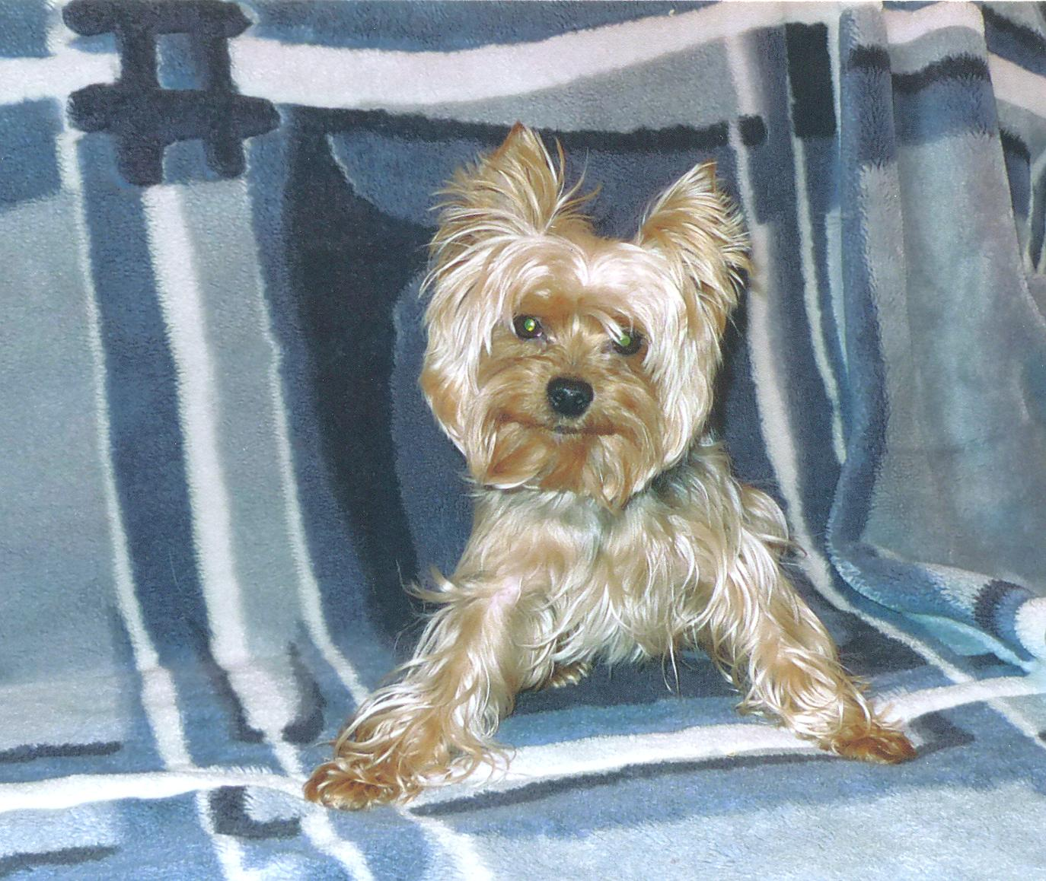

Slide 4
Тема урока: Развитие умения подбирать слова-названия признаков.

